Slide 1
6.6 Hive内部表、外部表、分区表

Slide 2
Hive内部表、外部表、分区表
主要内容
6.6.1内部表与外部表
6.6.2分区表

Slide 3
6.6.1内部表与外部表
运用上次课学到的知识，构建以下两个表
员工表（表名：emp）
字段名 | 数据类型 | 字段含义
empno | int | 员工编号
ename | string | 员工姓名
job | string | 职位
mgr | int | 领导编号
hiredate | string | 入职时间
sal | double | 薪资
comm | double | 奖金
deptno | int | 部门编号
部门表（表名：dept）
字段名 | 数据类型 | 字段含义
deptno | int | 部门编号
deptname | string | 部门名称
loc | string | 部门地点
员工表的数据位置（本地）:/opt/datas/emp.txt
部门表的数据位置（本地） ：/opt/datas/dept.txt

Slide 4
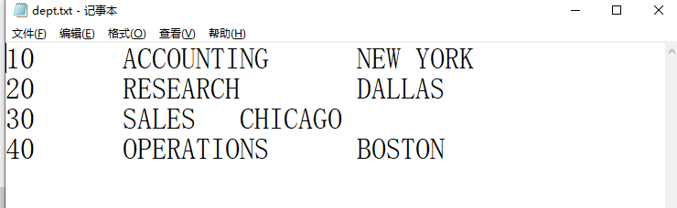
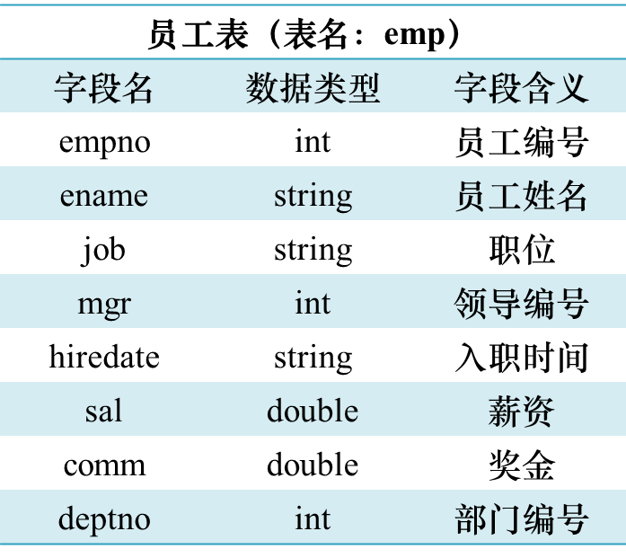
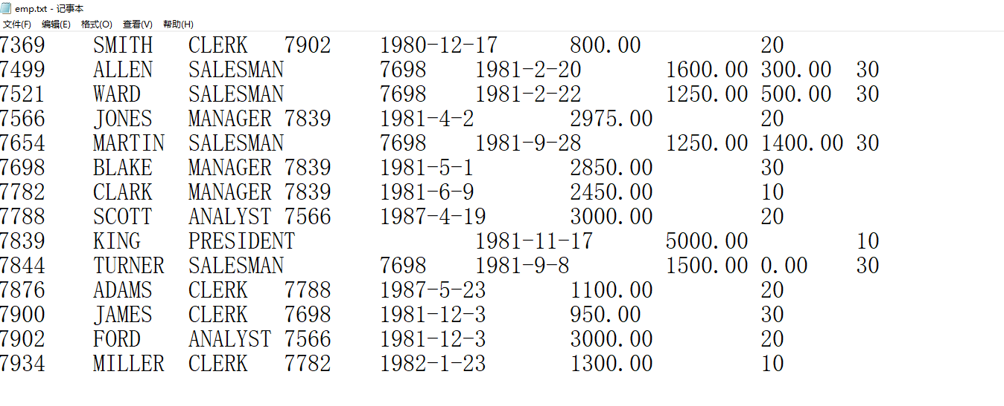
6.6.1内部表与外部表
员工表的数据，分隔符为‘\t’
部门表（表名：dept）
字段名 | 数据类型 | 字段含义
deptno | int | 部门编号
deptname | string | 部门名称
loc | string | 部门地点
部门表的数据，分隔符为‘\t’

Slide 5
6.6.1内部表与外部表
create table emp(
empno int,
ename string,
job string,
mgr int,
hiredate string,
sal double,
comm double,
deptno int
)
row format delimited fields terminated by '\t';
load data local inpath '/opt/datas/emp.txt' into table emp;
create table dept(
deptno int,
dname string,
loc string
)
row format delimited fields terminated by '\t';
load data local inpath '/opt/datas/dept.txt' overwrite into table dept;

Slide 6
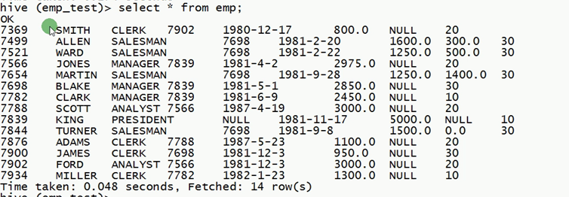
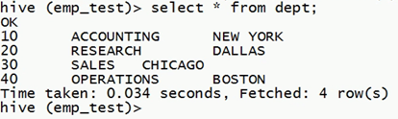
6.6.1 内部表与外部表
1、将代码输入hive终端后，查询这两表

Slide 7
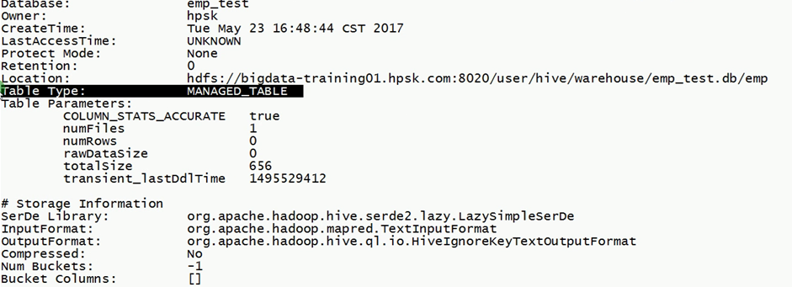
6.6.1 内部表与外部表
2、使用desc formatted命令查看emp表的详细信息
观察发现，在Table Type这一项的值为：MANAGED_TABLE

Slide 8
6.6.1 内部表与外部表
HIVE中表的类型
1、管理表，也称为内部表
Table Type=MANAGED_TABLE
2、外部表
Table Type=EXTERNAL_TABLE

Slide 9
6.6.1 内部表与外部表
如何创建外部表？
回到创建表的命令：
CREATE [EXTERNAL] TABLE [IF NOT EXISTS] [db_name.]table_name
创建表时，如果不加EXTERNAL关键字，创建的是管理表
如果添加EXTERNAL关键字，创建的就是外部表
例： create EXTERNAL table emp_e(…..

Slide 10
6.6.1 内部表与外部表
通过一个实例对比管理表与外部表的区别
1、构造一个管理表emp_m，其内容与emp一样
create table emp_m(
…..
)
row format delimited fields terminated by '\t';
load data local inpath '/opt/datas/emp.txt' into table emp_m;
2、构造一个外部表emp_e，其内容也与emp一样
create EXTERNAL table emp_e(
…..
)
row format delimited fields terminated by '\t';
load data local inpath '/opt/datas/emp.txt' into table emp_e;

Slide 11
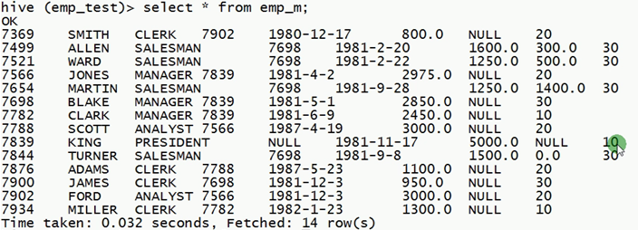
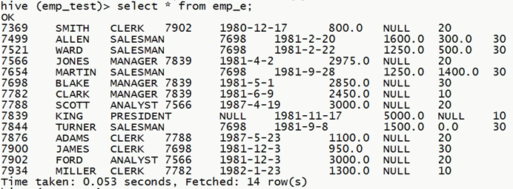
6.6.1 内部表与外部表
3、分别查询emp_m和emp_e两个表的内容，内容上无任何区别

Slide 12
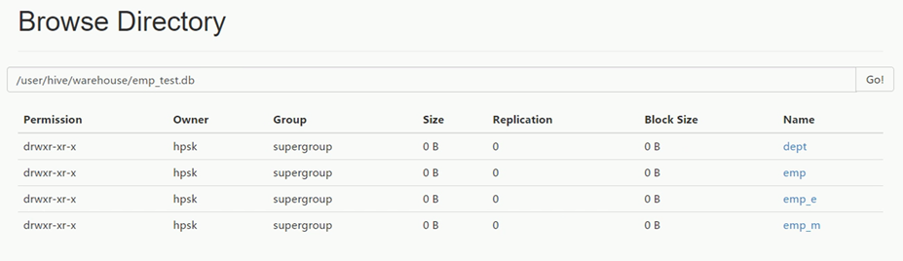
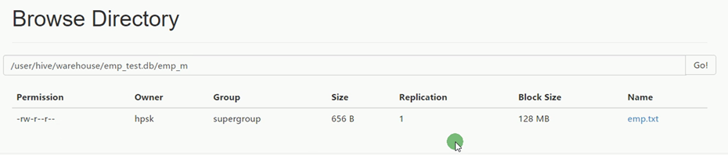
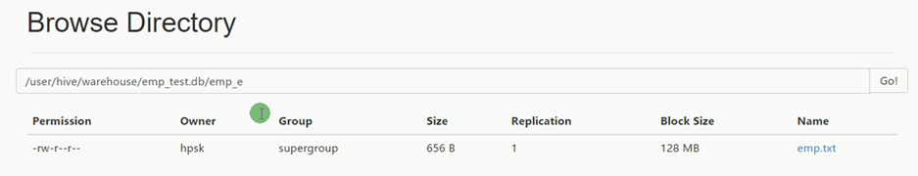
4、分别查看emp_m和emp_e两个表所在的目录，两个表都在同一个数据库中：
5、查看emp_m表的目录，里面有一个导入的emp.txt文件：
6、查看emp_e表的目录，里面也有一个导入的emp.txt文件：

Slide 13
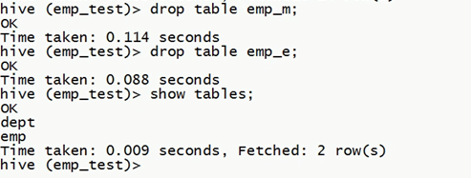
6.6.1 内部表与外部表
7、分别将emp_m和emp_e两个表进行删除操作
删除操作的命令为 drop table
使用show tables可以看到，数据库中emp_m和emp_e两个表的元数据已经被删除了

Slide 14
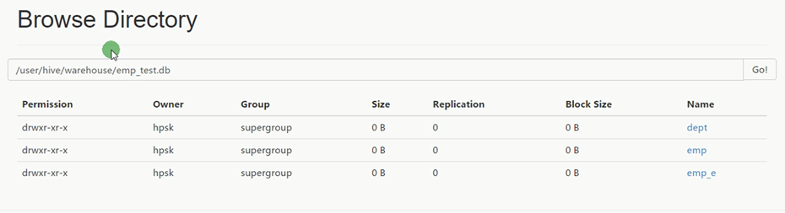
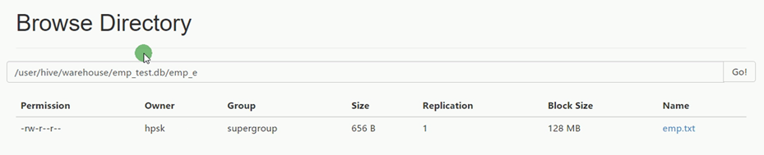
8、分别进入emp_m和emp_e两个表的目录，观察数据文件是否还在
发现emp_m表的目录也被删除了，而emp_e表的目录依然还在
进入emp_e的目录
发现emp_e的目录中的数据文件依然还在

Slide 15
6.6.1 内部表与外部表
通过上述对比可以发现
管理表（内部表）
删除时会删除元数据
删除时会删除HDFS的数据文件
外部表
删除时会删除元数据
删除时不会删除HDFS的数据文件，保证了数据的安全性

Slide 16
6.6.1 内部表与外部表
管理表
hive认为完全拥有这份数据，当删除一个管理表时， Hive 也会删除这个表中数据。 管理表不适合和其他工具共享数据
外部表
Hive 并非认为其完全拥有这份数据。删除该表并不会删除掉这份数据，不过描述表的元数据信息会被删除掉
应用场景
假定每天将收集到的网站日志定期流入 HDFS 文本文件。
需要在这份日志上做大量的统计分析，或者有其他用户、其他分析软件也需要用到这份文本文件此时应建立外部表，防止数据被误删除，保证安全性（通过location指定同一份数据源）
在分析的过程中如果需要用到的中间表、结果表使用管理表存储

Slide 17
6.6.1 内部表与外部表
管理表与外部表的互相转换
使用命令alter table tablename set tblproperties('EXTERNAL'='TRUE');
如果‘EXTERNAL’=‘TRUE‘，则表示修改为外部表；
如果‘EXTERNAL’=‘FALSE‘，则表示修改为管理表；
注意： ('EXTERNAL'='TRUE')和('EXTERNAL'='FALSE')为固定写法，区分大小写！

Slide 18
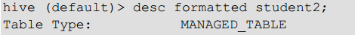
例：将student2表由管理表改为外部表
1、查询student2表的类型
2、将student2表由管理表改为外部表
3、查询student2表的类型
4、将student2表由外部表改为管理表
5、查询student2表的类型

Slide 19
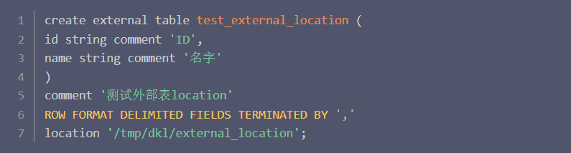
6.6.1 内部表与外部表
外部表常用写法
与location连用

Slide 20
6.6.1 内部表与外部表
问：为什么用location指定同一份源数据，而不将源数据复制多份分别给大家分析呢？
导致数据冗余，HDFS备份机制，假定一份源数据，备份机制多存了3份，再复制一份相当于再多了3份数据，导致HDFS效率降低，数据大量冗余。
如果大家都使用外部表分析，可以同时创建多张表分析不同业务，大家共享源数据，如果有人不用了，删除自己的外部表即可，不影响其他人的分析使用

Slide 21
Hive内部表、外部表、分区表
主要内容
6.6.1内部表与外部表
6.6.2 分区表

Slide 22
6.6.2 分区表
主要内容
分区表介绍
分区表的创建及使用

Slide 23
6.6.2 分区表
介绍分区表之前，提出一个需求：
统计每一天的PV，UV，每一天分析前一天的数据
什么是PV，UV？
UV(Unique Visitor)：独立访客，将每个独立上网电脑视为一位访客，一天之内（00:00-24:00）访问网站的访客数量
PV（Page View）：访问量，即页面浏览量或者点击量。用户每次对网站的访问均被记录1次，用户对同一页面的多次访问，访问量值累计

Slide 24
6.6.2 分区表
统计每一天的PV，UV，每一天分析前一天的数据（即今天分析昨天的数据）
第一种情况：假定所有日志文件都存储在同一个目录log下：
/logs/1.log
2.log
3.log
步骤一：预处理，由于.log文件中的日期格式通常不会是yyyyMMdd样式，因此先提取日期字段转换成yyyyMMdd样式（数据清洗）
步骤二：数据分析：假定今天为2017年2月12日，分析昨天的日志：select * from logs where date='20170211';
……

Slide 25
6.6.2 分区表
/logs/1.log
2.log
3.log
语句“select * from logs where date=‘20170211’;”执行过程
Hive首先寻找log表的目录，由于所有日志文件都存在表log的目录下，因此select * from logs 会将表中的所有文件全部加载到MapReduce中，再根据where语句在数据内寻找date='20170211‘
即先加载所有数据，再查找，效率比较低

Slide 26
6.6.2 分区表
第二种情况：每天的日志存储在以当天日期命名的文件目录中（多了一层目录）
/logs/20170209/1.log
20170210/2.log
20170211/3.log

Slide 27
6.6.2 分区表
/logs/20170209/1.log
20170210/2.log
20170211/3.log
此时语句“select * from logs where date=‘20170211’;”执行过程：
Hive首先寻找log表的目录，找到log表目录后发现表目录下不是文件而是目录。此时，hive会根据where给出的条件寻找目录，加载所需目录下的文件里的数据
先进行根据子目录名称，加载需要的数据，即分区表实现的功能
在海量数据下（假如有一年或者几年的日志文件）提高效率

Slide 28
6.6.2 分区表
HIVE分区表实现的功能：
将表中的数据进行分区，在进行分区检索时，直接加载对应分区的数据
对于HDFS来说，表的目录下多了一级目录
对于数据处理来说，先进行了过滤

Slide 29
6.6.2 分区表
如何创建创建分区表：
创建表的命令格式：
CREATE [EXTERNAL] TABLE [IF NOT EXISTS] [db_name.]table_name
[(col_name data_type [COMMENT col_comment], ... [constraint_specification])]
[PARTITIONED BY (col_name data_type [COMMENT col_comment], ...)]
[ROW FORMAT row_format]
[STORED AS file_format]
[LOCATION hdfs_path]
[AS select_statement];

Slide 30
6.6.2 分区表
将构造emp_part表按照date（string类型）进行分区，字段与emp表一致
create table emp_part(
empno int,
ename string,
job string,
mgr int,
hiredate string,
sal double,
comm double,
deptno int
)
partitioned by (date string)
row format delimited fields terminated by ‘\t’;
load data local inpath ‘/opt/datas/emp.txt’ into table emp_part;
注意：分区表中的字段是逻辑的字段，数据文件中没有实际的字段存储

Slide 31
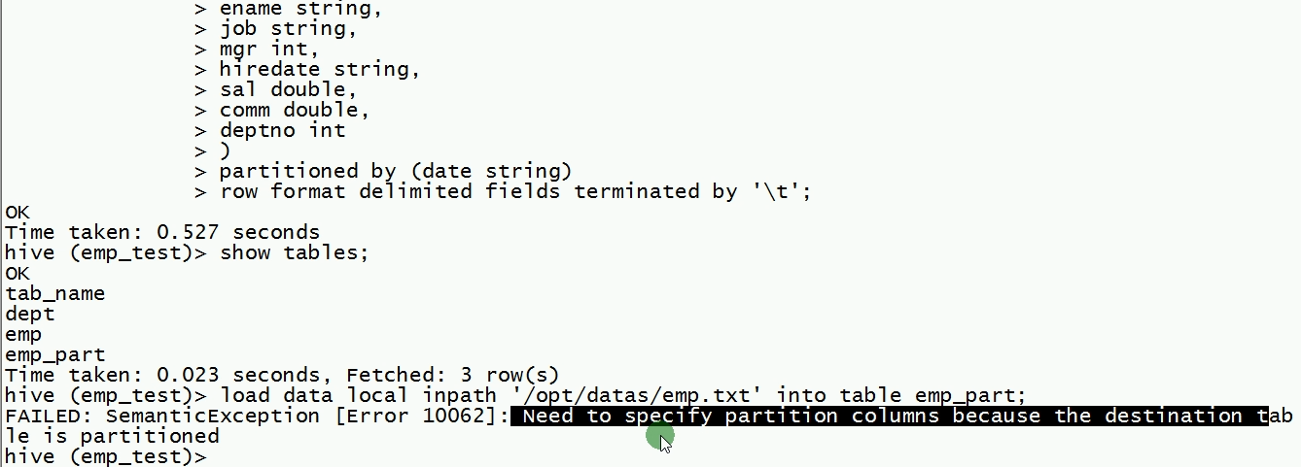
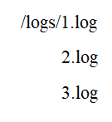
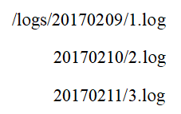
将上述代码输入后回车
报错，原因：加载数据到分区表必须制定分区
分区表，logs下存的不是数据文件，数据存放在logs下的子目录中，因此必须指定存放在哪个子目录中
非分区表，logs下存放的就是数据文件

Slide 32
6.6.2 分区表
因此，应修改load data语句，指定存放的分区
create table emp_part(
…
)
partitioned by (date string)
row format delimited fields terminated by ‘\t’;
load data local inpath ‘/opt/datas/emp.txt’ into table emp_part;
load data local inpath '/opt/datas/emp.txt' into table emp_part partition (date='20170211');

Slide 33
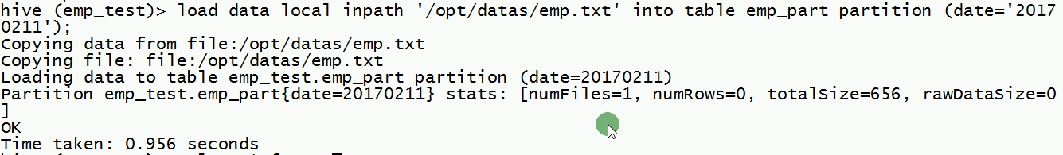
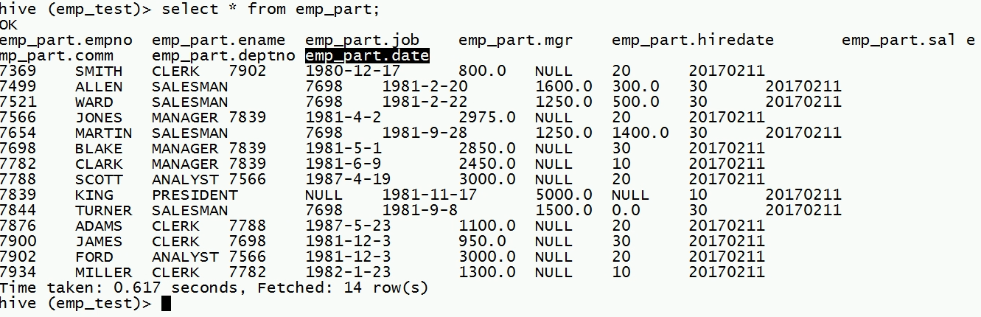
加载数据到分区表
使用select查询表
观察发现，多了一个emp_part.data字段，该字段下还有20170211，但我们的数据文件里并没有这个字段，只是hive在逻辑上添加的一个字段

Slide 34
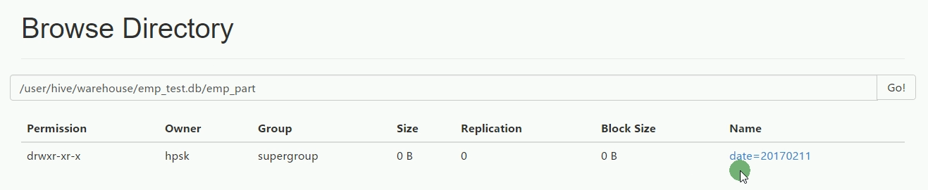
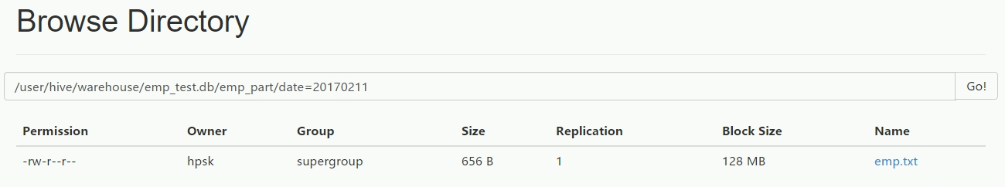
6.6.2 分区表
观察表所在的目录
在表emp_part下多了个“data=20170211”目录，进入该目录即可找到数据文件

Slide 35
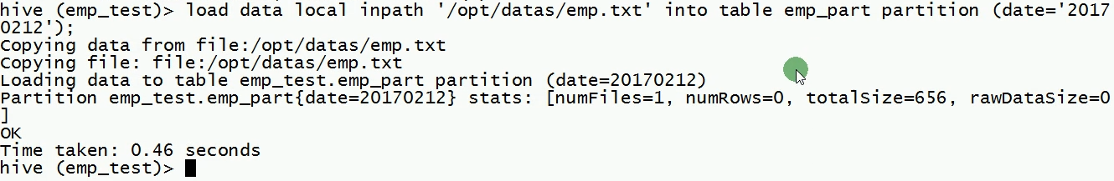
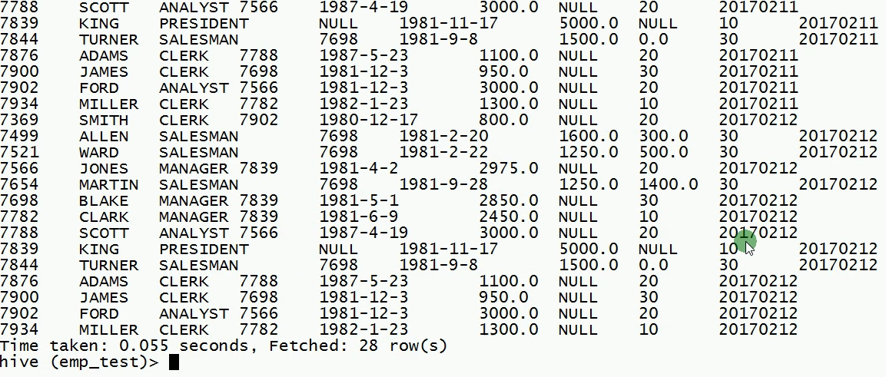
如果此时，我们再将数据加载到date=‘20170212’下，即接着输入代码：
load data local inpath '/opt/datas/emp.txt' into table emp_part partition (date='20170212');
再使用select查询表
可以发现emp_part.data字段下既有20170211的数据，也有20170212的数据

Slide 36
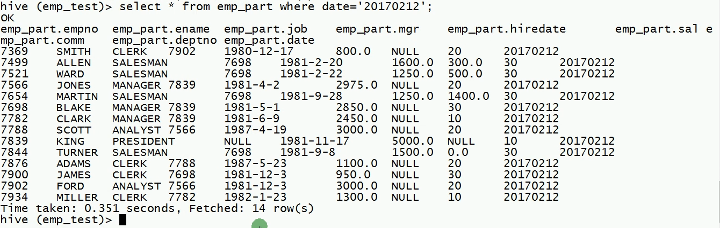
6.6.2 分区表
如果想查找emp_part表里某个分区的数据该怎么查询？
select * from emp_part where date=‘20170212’

Slide 37
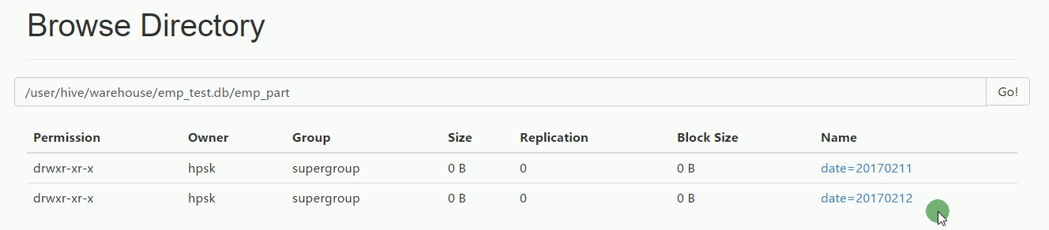
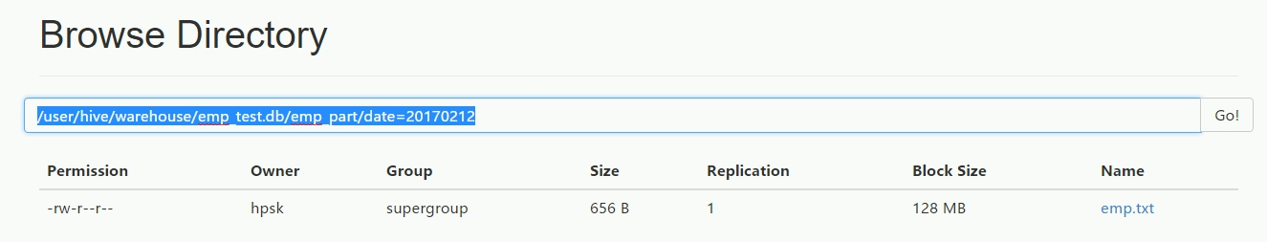
6.6.2 分区表
观察emp_part表所在的目录
存在data=20170211的目录，也有data=20170212的目录

Slide 38
6.6.2 分区表
多级分区
如果需要在日期下再按小时来分区，该怎么做？
构造表二级分区表emp_part_2
create table emp_part_2(
……
)
partitioned by (date string,hour string)
row format delimited fields terminated by ‘\t’;
load data local inpath '/opt/datas/emp.txt' into table emp_part_2 partition (date='20170211',hour='00');
注意：加载数据此时也要指定将数据加载到两级分区的位置，即给到最终数据文件存放的目录

Slide 39
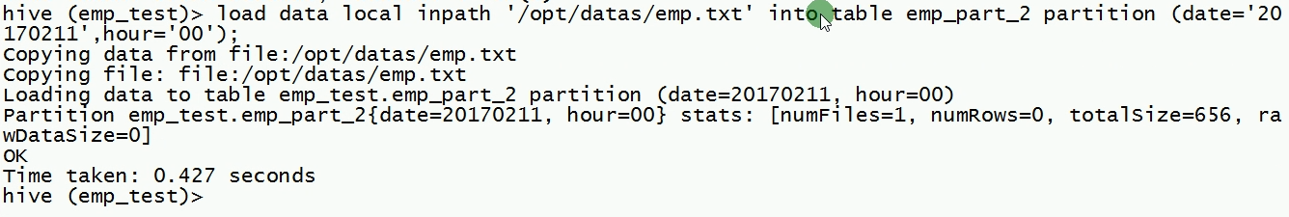
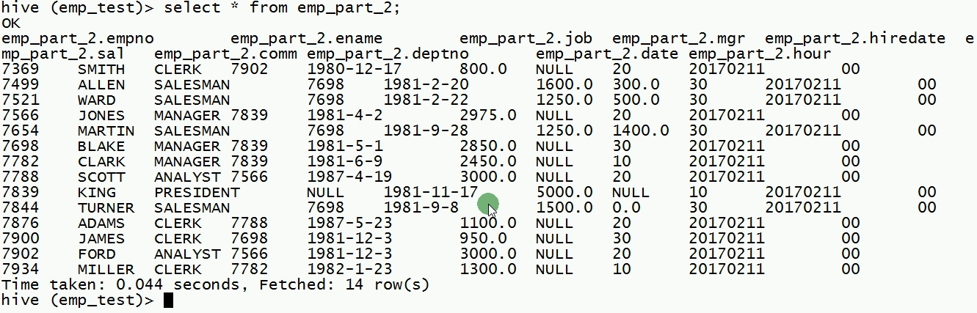
加载数据文件到两级的分区目录
使用select查询
观察发现多了两个字段，即我们指定的分区

Slide 40
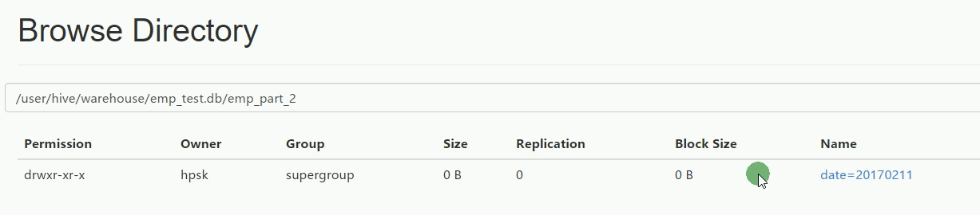
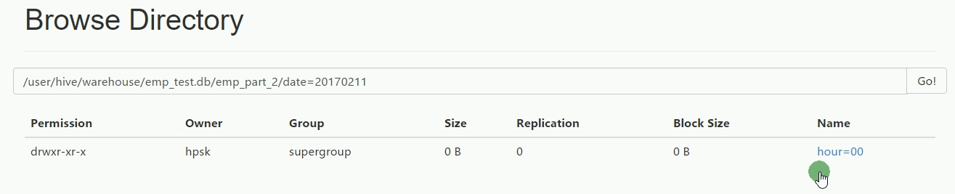
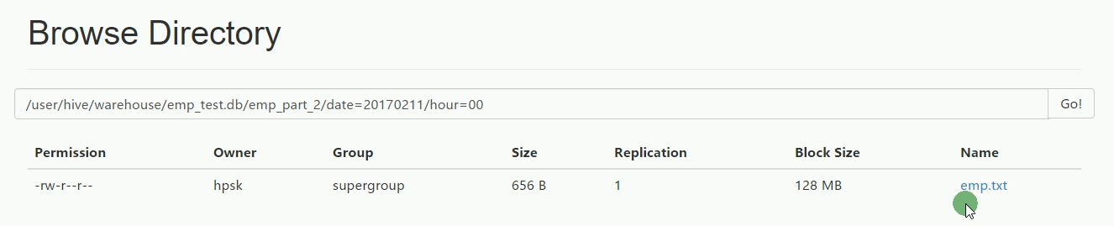
观察emp_part_2表所在的目录
可以找到第一个分区目录（data=20170211）
进入data=20170211目录，可以找到第二个分区目录（hour=00）
进入hour=00目录，可以找到数据文件

Slide 41
6.6.2 分区表
问：多级分区表如何查找？
答：
select * from emp_part where date='20170212' and hour='00'；

Slide 42
总结
主要内容
6.6.1内部表与外部表
内部表外部表区别
如何创建内部表和外部表
如何相互转换
应用
6.6.2分区表
怎么创建分区表
如何创建

